Slide 1
Constantes, variables et random (3 blinker DEL) leçon 5

Slide 2
Les constantes
Les constantes sont des valeurs utilisées dans le code qui ne changent pas à travers le code.

Slide 3

Types de Constantes
Integer Constants
Floating Point Constants
HIGH|LOW
INPUT|OUTPUT
true|false
LED_BUILTIN

Slide 4
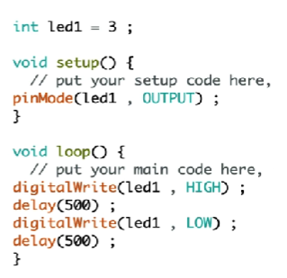

Constantes Integer
N’importe quel nombre entier que tu utilises dans ton code.

Slide 5

Types de Constantes
Integer Constants
Floating Point Constants
HIGH|LOW
INPUT|OUTPUT
true|false
LED_BUILTIN

Slide 6
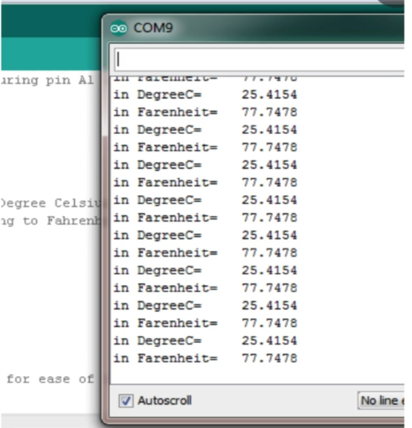
Constantes Floating point
N’importe quel nombre réel (avec décimale) que tu utilises dans ton code.
Souvent les valeurs provenant de sondes (« sensors ») seront des valeurs avec décimales.
C’est très commun d’avoir entre 1 et 9 place décimale.

Slide 7
Types de Constantes
Integer Constants
Floating Point Constants
HIGH|LOW
INPUT|OUTPUT
true|false
LED_BUILTIN

Slide 8

Contantes HIGH|LOW
Quand on transmet ou quand on reçoit d’un pin digital il y a seulement 2 valeurs possibles pour le pin: HIGH ou LOW
On utilise ces valeurs surtout avec la commande Write
HIGH indique que le pin sera fixé à +5V ou 3,3V
LOW indique que le pin sera fixé à 0V

Slide 9
Types de Constantes
Integer Constants
Floating Point Constants
HIGH|LOW
INPUT|OUTPUT
true|false
LED_BUILTIN

Slide 10
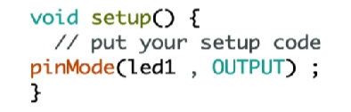
Contantes INPUT|OUTPUT
Les pins peuvent être utilisés comme un INPUT pin ou comme un OUTPUT pin.
Le comportement électrique du pin peut être contrôler avec la fonction pinMode().
Un pin va recevoir et lire le signal lorsque on utilise le pin comme INPUT.
Un pin va envoyer un signal de voltage lorsqu’on utilise le pin comme un OUTPUT.

Slide 11
Types de Constantes
Integer Constants
Floating Point Constants
HIGH|LOW
INPUT|OUTPUT
true|false
LED_BUILTIN

Slide 12

Constantes true|false
Utiliser pour représenter des input et output conditionnels.
false = 0
true ≠ 0 par exemple : -5 ou 1
true et false sont écrit en lettre minuscule!

Slide 13
Types de Constantes
Integer Constants
Floating Point Constants
HIGH|LOW
INPUT|OUTPUT
true|false
LED_BUILTIN

Slide 14
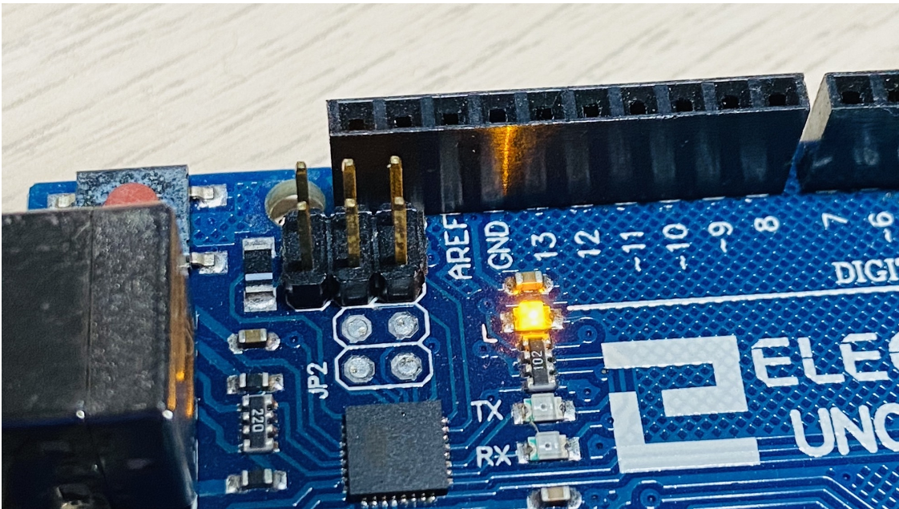
Constante LED_BUILTIN
Les microprocesseur Arduino on typiquement un pin qui est connecté à un DEL sur la planchette (connecté à un résisteur interne)
Sur le Arduino 2560 (et UNO) ce pin est 13.
La constante LED_BUILTIN est le numéro associé au pin qui est connecté au LED interne.

Slide 15
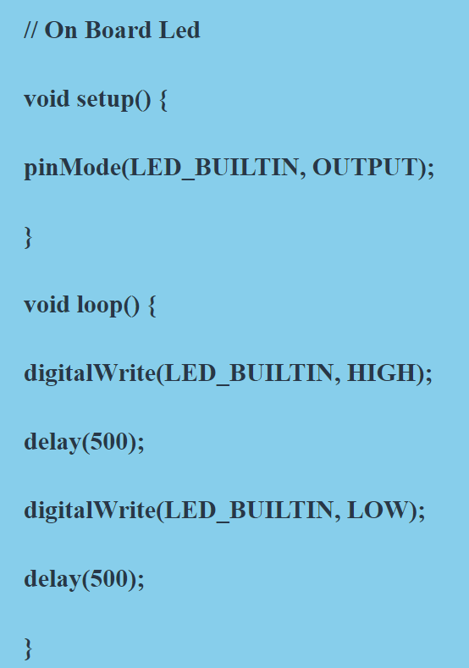
Constante LED_BUILTIN
Une fois que ça fonctionne… échange LED_BUILTIN pour 13

Slide 16
Types de Constantes
Integer Constants
Floating Point Constants
HIGH|LOW
INPUT|OUTPUT
true|false
LED_BUILTIN

Slide 17
Les variables
Les variables globales
Déclarée à l’extérieure des fonctions donc est accessible par toutes les fonctions.
On les liste au début du programme afin qu’ils soient faciles à repérer et utiliser.
Les variables locales
Déclarée à l’intérieure d’une fonction et est seulement accessible par cette fonction.
Si une variable locale est utilisée à l’extérieure de ‘SA’ fonction il y aura un message d’erreur.

Slide 18
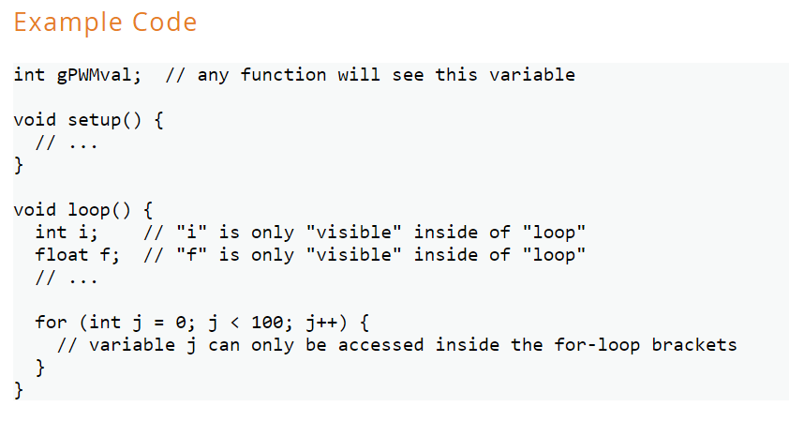




















Les variables
gPWMval est GLOBAL et accessible dans tout le code.
i et f sont des variable LOCALES à loop() et accessible seulement dans loop()
j est une variable LOCALE au for loop dans loop()
void loop ()
gPWMval i f
for ()
gPWMval i f j
gPWMval
SCOPE

Slide 19
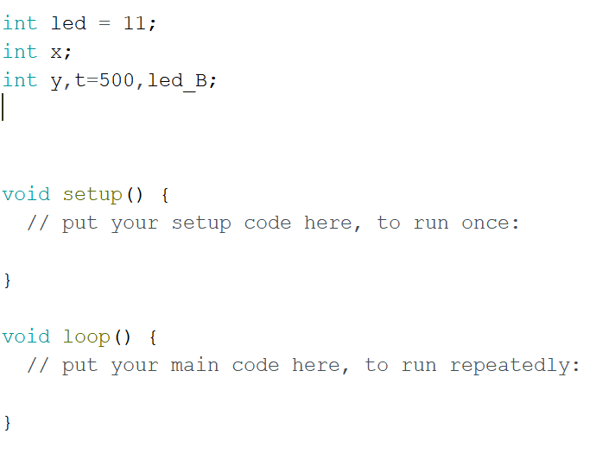
Déclarer et Nommer les variables
Chaque déclaration de variable termine avec « ; »
Tu n’as pas besoin d’assigner une valeur à la variable lorsque tu la déclares.
Tu peux lister plusieurs variables à la fois, avec ou sans valeurs, tous séparer par une virgule (et «; » à la fin)

Slide 20


Doit commencer avec une lettre
Peut contenir des lettres, des chiffres et le symbole « _ »
Peut contenir des lettre MAJuscules et MINuscules
Est sensible aux majuscules et minuscules
Ne peut pas commencer avec un chiffre ou _
Ne peut pas contenir des symboles spéciaux comme @, !, &,%, é, ç etc…
Ne peut pas utiliser des mots clés d’Arduino comme pinMODE ou float.
Doit être unique, tu ne peux pas avoir deux variables avec le même nom.
temps≠Temps≠TEMPS
int3
LEDR
LED_3
int
3_LED
ledRouge
lumière

Slide 21
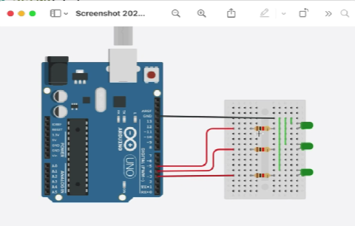
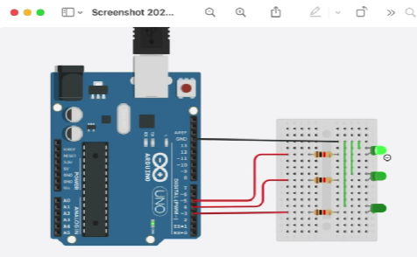
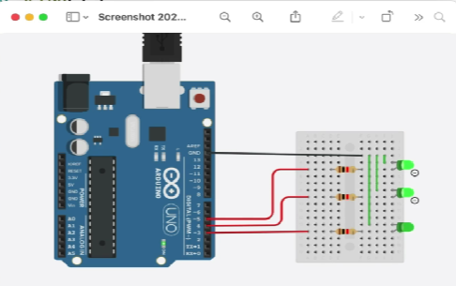
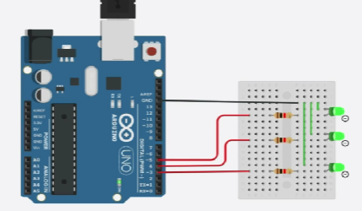
Défi 3 LEDs
** Utilise 1 fils pour GND – créer un parcours combiné.
3 DELs allumées.
Après un délai de 0,5s, éteindre une DEL à la fois
Recommencer.

Slide 22
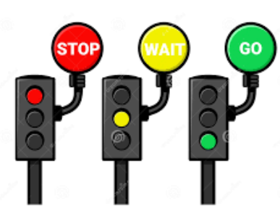
Défi feux de circulation
3 DELs (rouge, jaune et vert)
Les DELs devraient s’allumer chacun son tour, comme dans un feu de circulation.
Représente le changement de lumière avec un délai raisonnable.
Seulement 1 DEL allumé à la fois.

Slide 23
Fonction « random »
La fonction random() génère un numéro pseudo-aléatoire.
Pseudo-aléatoire veut dire qui est statistiquement aléatoire mais qui provient d’un algorithme mathématique. Le processus peut être répété et répété.

Slide 24
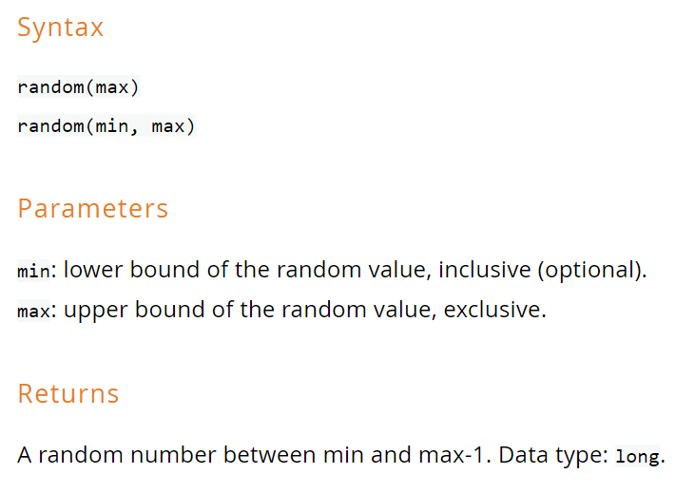


Fonction « random »

Slide 25

Défi « effet feu »
3 DELs (1 rouge, 2 jaunes)
Les DELs devraient très proches ensembles sur la platine. Tu veux être capable d’entourer tes mains.
Créer un code qui donne un voltage aléatoire à chaque ampoule. Pour qu’ils soient assez brillant utilises des valeurs >130
Les 3 DELs devraient être allumés en même temps.
Laisse-les allumées pour un délai aléatoire (max 100 ms)
Ensuite la boucle devrait se répéter.
Place tes mains autour des DELs pour que tu ne vois pas directement les DELs… ça devrait avoir l’aire comme si tu tiens du feu dans tes mains!!
Vidéo YouTube mais pour plus d’effet mettre tes mains autour des DELs

